Slide 1
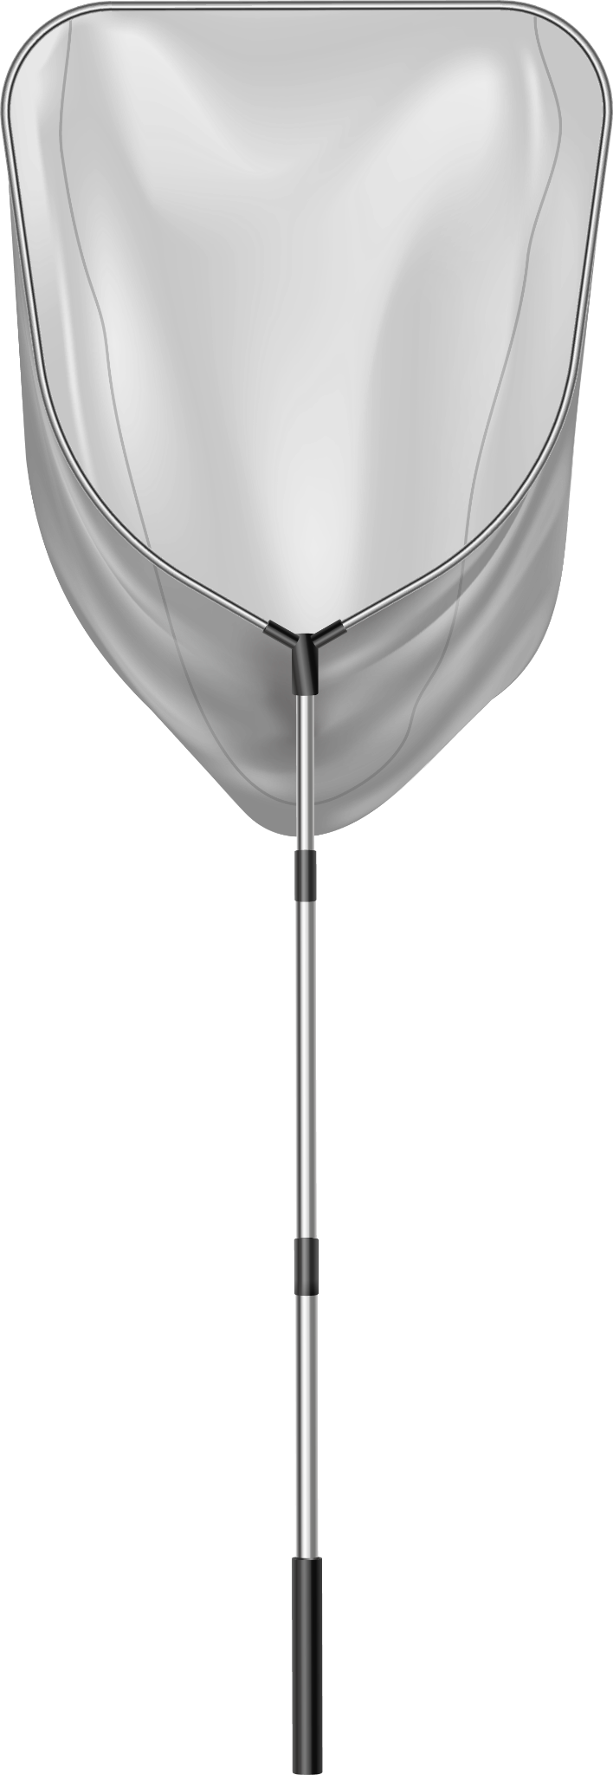
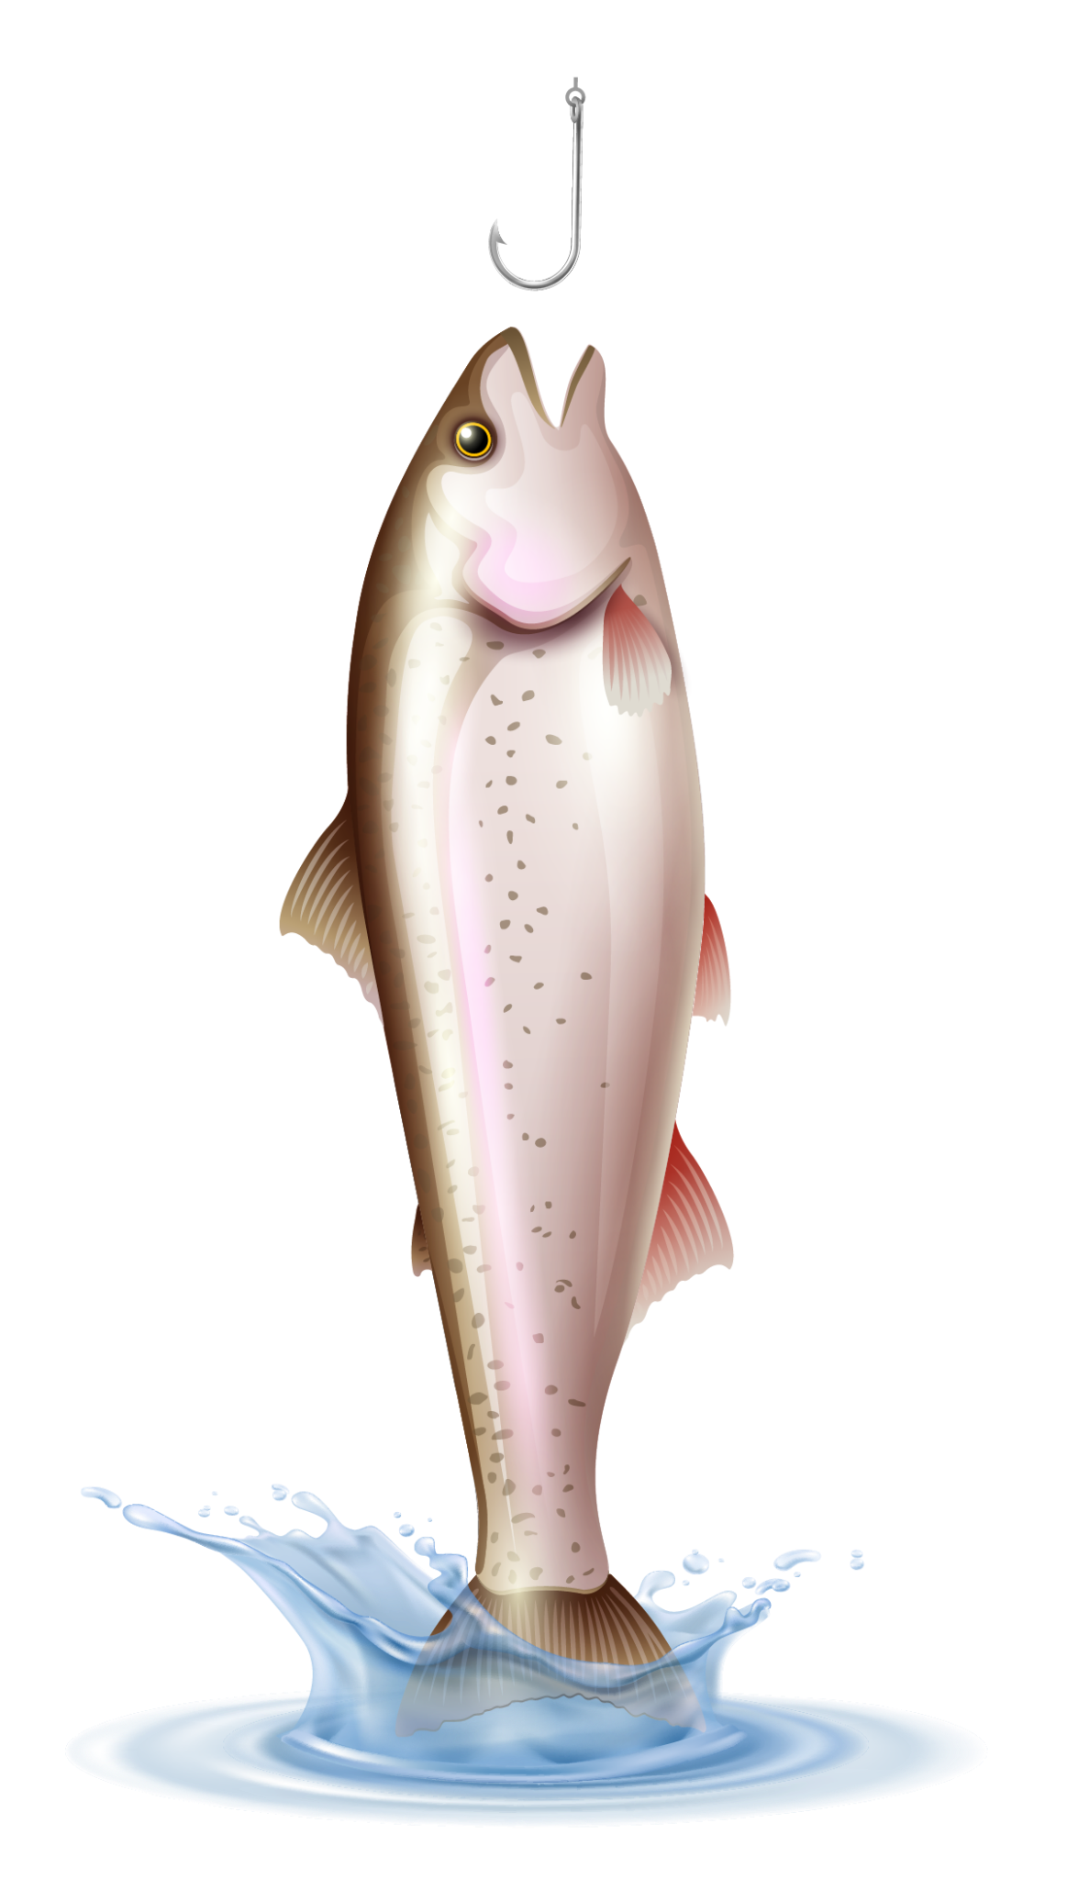
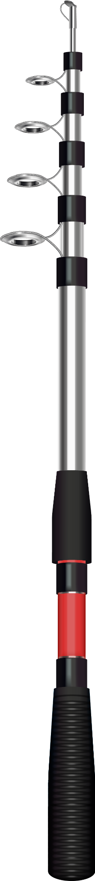
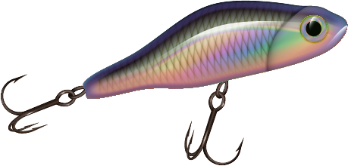
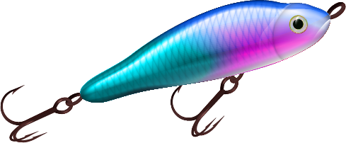
Propuesta para la nueva ley de Pesca “S.I.T. de buzos de orilla conexos Perico”
Presentadores: * Alexia Rivera
*Alejandro Luque
*Carlos Rodriguez

Slide 2
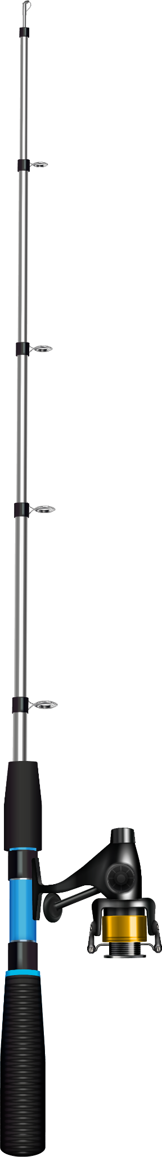
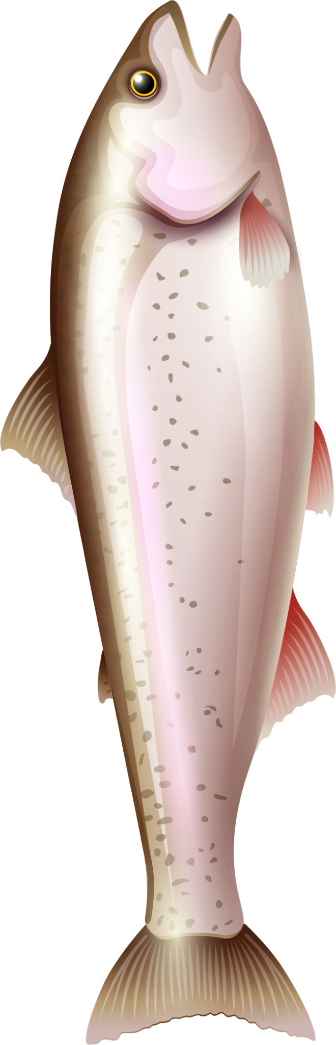
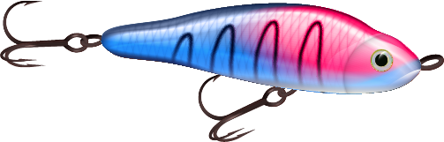
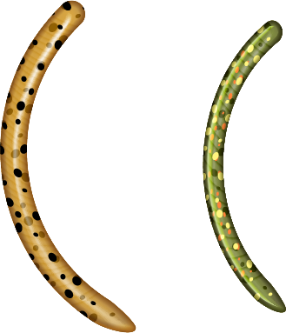
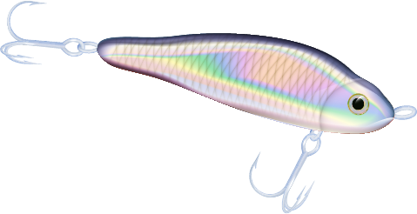

Introducción
En esta presentación queremos dar tema sobre los cohechos de la actual ley de pesca, igualdad en sanciones tanto para las grandes industrias Pesqueras , como lo hacen con trabajadores de mar, entiéndase buzos y pescadores. Poder recuperar el carnet de buzo apnea y conseguir nuevos códigos de embarcación sin ser perseguidos por la marina.
Que en este gobierno se logre reconocer estas nuevas propuestas sin ser revocadas , después del actual gobierno al mando , como el caso del RPA que era antiguamente heredable para luego dejar de serlo en el gobierno de Sebastián Piñera.

Slide 3
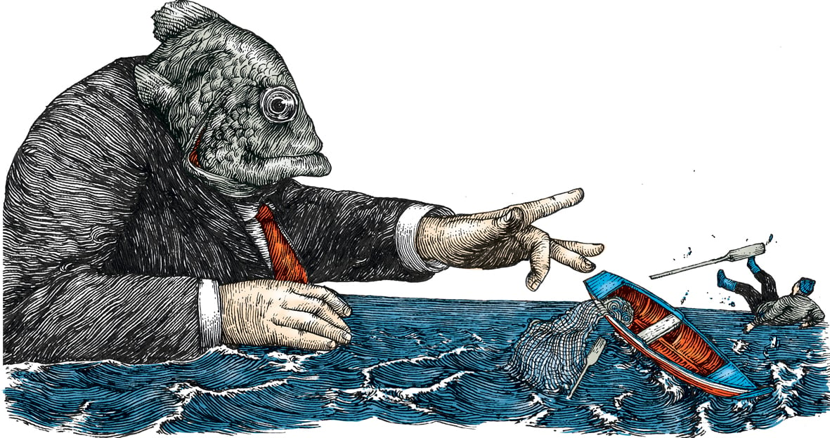
“ACTUAL LEY DE PESCA”
Según La Ley N° 18.892, de 1989, Ley General de Pesca y Acuicultura contiene infracciones y delitos relacionados con pesca y acuicultura; En cuanto a los delitos, las penas privativas de libertad van desde prisión en grado máximo (41 a 60 días) a presidio menor en grado medio a máximo (3 años y 1 día 5 años) en caso de robo o hurto recursos bentónicos (robo o hurto de peces). La pena que sigue a esta en duración es la de presidio menor en grado medio (de 541 días a 3 años), pudiendo aumentar en un grado (de 3 años y 1 días a 5 años), por introducir o mandar introducir organismos genéticamente modificados a cualquier cuerpo de aguas, sin autorización, operando la agravante de causar daño al medio ambiente.

Slide 4
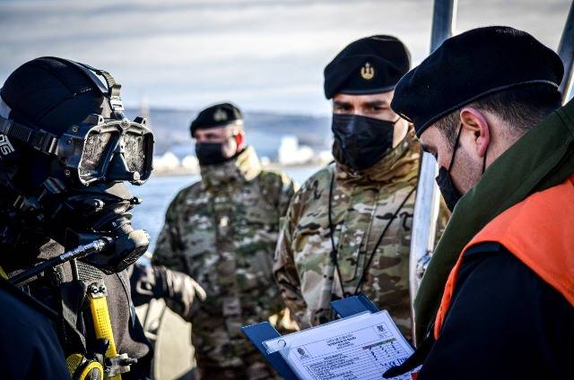
RECUPERACIÓN DE CARNET “BUZO APNEA”
Necesitamos nuevos códigos para poder acceder a una embarcación (bote) sin ser perseguidos por la Marina , puesto que los códigos que se entregan actualmente son de “Recolector de Orilla” los cuales no sirven para salir a trabajar fuera de las costas limitadas, ya que somos una de las ciudades con menos costas teniendo que lidiar también con las pesqueras , además de que ahora se viene la nueva construcción de muelle y/o puerto. Lo que da como resultado falta de recurso.

Slide 5
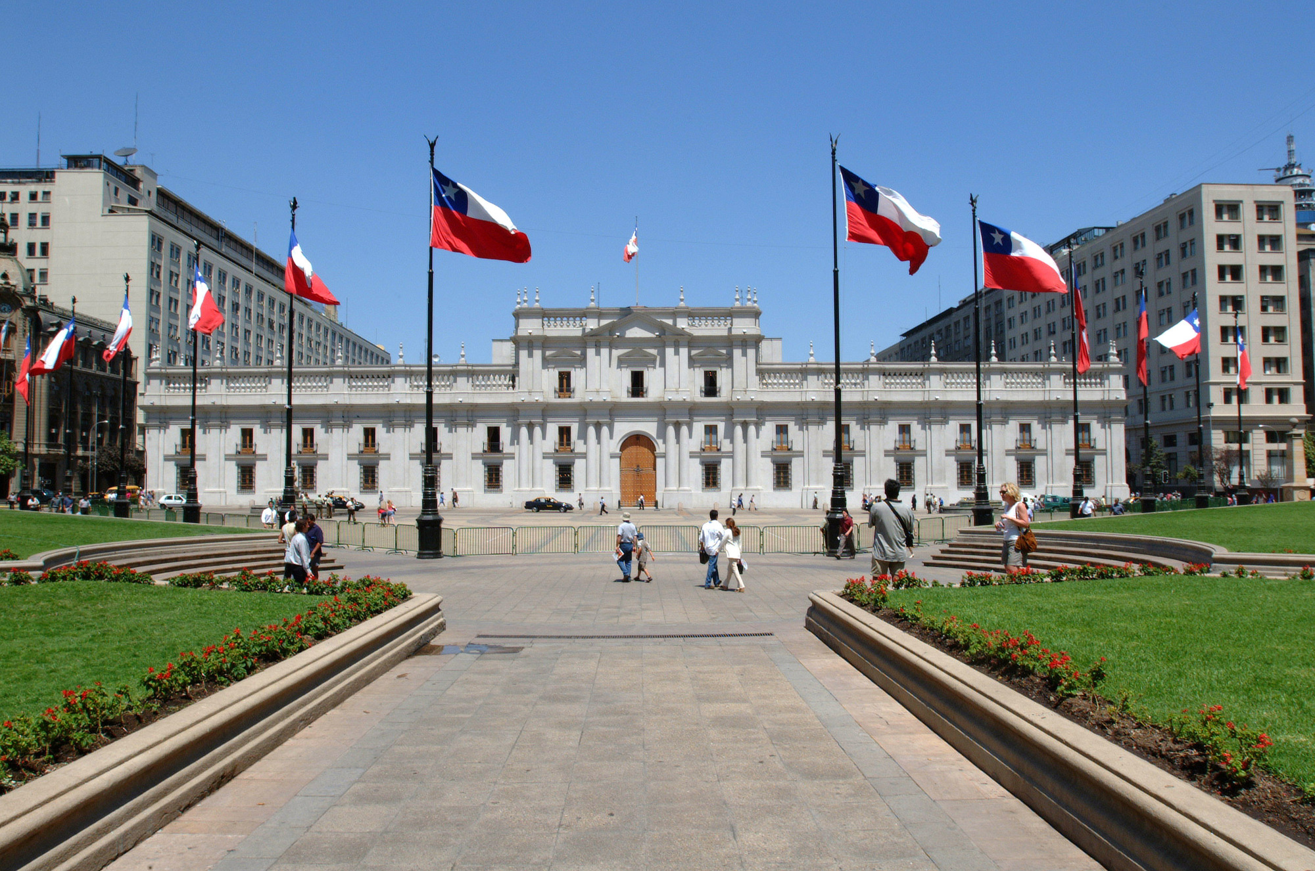
“PROPUESTA SIN REVOCACIÓN POR EL GOBIERNO”
Esperamos que en este gobierno la nueva ley de pesca puedan ser incluidas las nuevas peticiones y en el caso de que sean aceptadas, estas no se modifiquen con cada nuevo gobierno que asuma y sea algo definitivo ,que se tome como una ley inflexible y fija para las generaciones próximas; como fue el caso con los RPA que en el gobierno de Michelle Bachelet eran heredables y en el gobierno de Sebastián Piñera dejo de serlo.

Slide 6
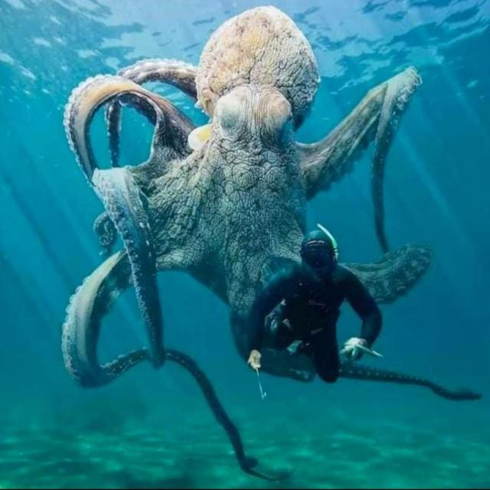
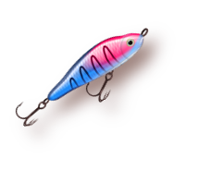
POR SU ATENCIÓN AGRADECE S.I.T. DE BUZOS DE ORILLA CONEXOS “PERICO”

